Slide 1
Padesát odstínů pravdy
Jako pes a kočka?
Propaganda mezi Byzancí a západořímskou Říší (312 – 1148)

Slide 2
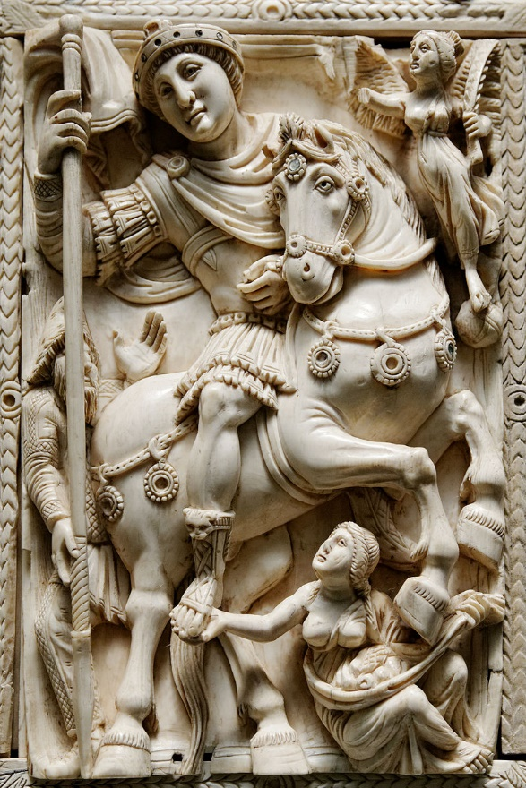
I. Od východního Říma k Byzanci
Propaganda mezi Byzancí a západořímskou Říší (312 – 1204)
I. Od východního Říma k Byzanci
Kdo je legitimním nástupcem Říma?
II. Jako pes a kočka?
Rozkol mezi Východořímskou a západořímskou Říší
III. Legace Luitpranda z Cremony
Aneb: Funkce padoušských narativů
IV. Epilog vzájemné nedůvěry
Franští barbaři očima Byzantské princezny Anny Komneny
"Barberiniho diptych" ze 6. století zobrazující Anastasia I. nebo (pravděpodobněji) Justiniána jako triumphatora ‚omnium gentium‘

Slide 3
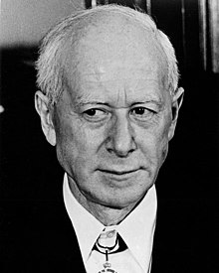
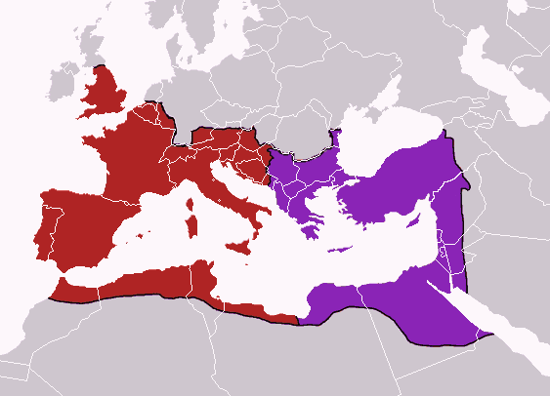
I. Od východního Říma k Byzanci
Georg Ostrogorsky (1902-1976)
Dějiny byzantského státu
Mezi kontinuitou a obnovou (cca. 395 – ca. 700)
Byzanc nebo východní Řím?
Byzantská říše: směs římského státu, řecké kultury a křesťanské víry
Není pouhým nástupcem Imperia Romana, nýbrž legitimním
"Imperiem Romanem„
Začátek východního Říma: (starší výzkum): vlády císaře Konstantina Velikého (306 až 337)
(Novější přístupy): pouze období od 7. století, protože zásadní strukturální změny pozdní antiky se odehrály až tehdy
Byzantinci se označují jako Římané až do 19. století
Rozdělení Římské říše na východní a západní část za vlády císaře Theodosia (395).
Dějiny Byzantské říše se dělí na tři epochy:
Pozdně antické a raně byzantské období (cca. 300 až polovina 7. století), stále ještě východní polovina Imperium Romanum, a tedy starořímská velmoc, která ovládá veškeré východní Středomoří
Střední byzantské období (od poloviny 7. století do roku 1204/1261), po velkých územních ztrátách se říše konsoliduje jako stát pod vedením řeckého poloostrova a opět se stává významným mocenským faktorem ve Středomoří
Pozdně byzantské období (1204/1261 až 1453), říše se scvrkává na městský stát, přestává hrát politickou roli, stává se regionální mocí

Slide 4
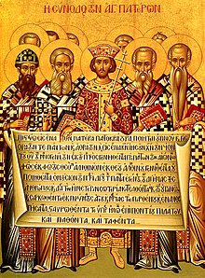
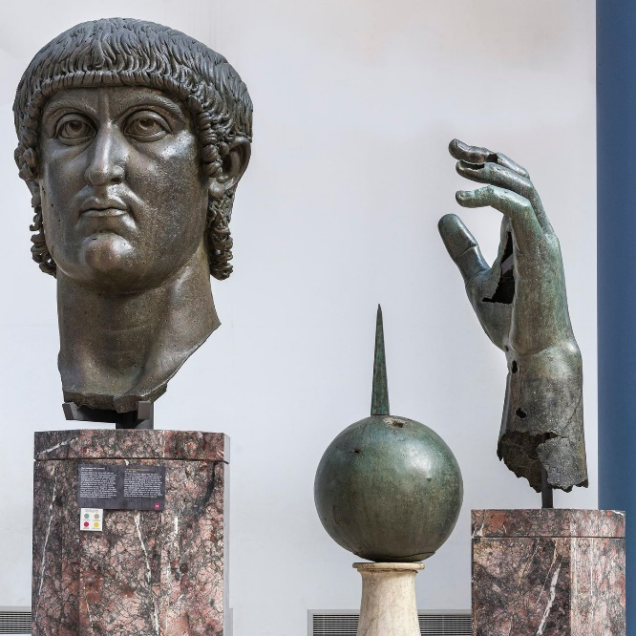
I. Od východního Říma k Byzanci
Konstantin Velký (cca. 270/288 - 337)
Konstantinův obrat: Vychází z Milánské dohody vydané římskými císaři Konstantinem/Liciniem v roce 313, která legalizovala křesťanství (daňová privilegia pro křest‘any):
Křesťanská církev se stává nejprve tolerovanou, poté právně privilegovanou institucí a za Theodosia I. císařskou církví a v roce 393 státním náboženstvím
Na konci pozdní antiky je křesťanství převládajícím náboženstvím v celé Římské říši, nekřesťané (s výjimkou judaismu) a heretici jsou stále více pronásledováni.
První nicejský koncil (325): Vyznání víry (Niceno-Constantinopolitanum).
Zbytky bronzové kolosální sochy Konstantina Velikého, Kapitolská muzea, Řím
Následky
Nicejský koncil (325):
Ústředním bodem sporu byla Ježíšova povaha a jeho postavení vůči Bohu Otci a Duchu svatému
Od roku 324 je Konstantin jediným vládcem: koncil je také projevem nové císařské jednoty a jejího přímého spojení s Konstantinovým jménem a jeho
Vedle toho řešení dalších problémů, např. stanovení Velikonoc, spor o arianismus, s cílem nastolit jednotu církve
Křesťanské mnišství vzniká v Egyptě téměř současně s konstantinovským obratem.
Konstantin (cca. 270/288 - 337): Kontroverze o zásadu jeho zbožnosti:
Jacob Burckhardt (19. století): Konverze ke křesťanství byla především politickým krokem.
Konstantin nebyl křesťanem v pravém slova smyslu: nechal se pokřtít, toleroval (podporoval) tradiční císařský kult, nezakročil proti jiným kultům (v Konstantinopoli: tradiční občanská náboženství Rhey (Démétér) nebo Tyche (Fortuny), ale nechal své syny vychovat jako křesťany.

Slide 5
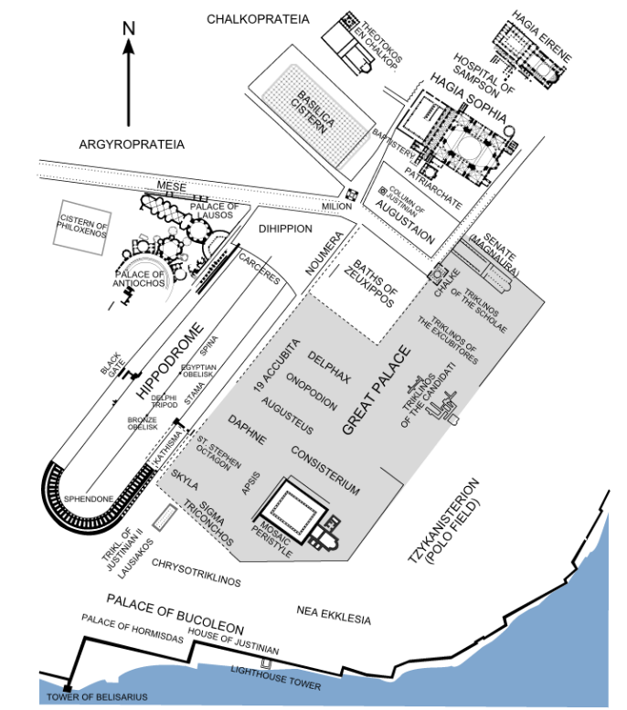
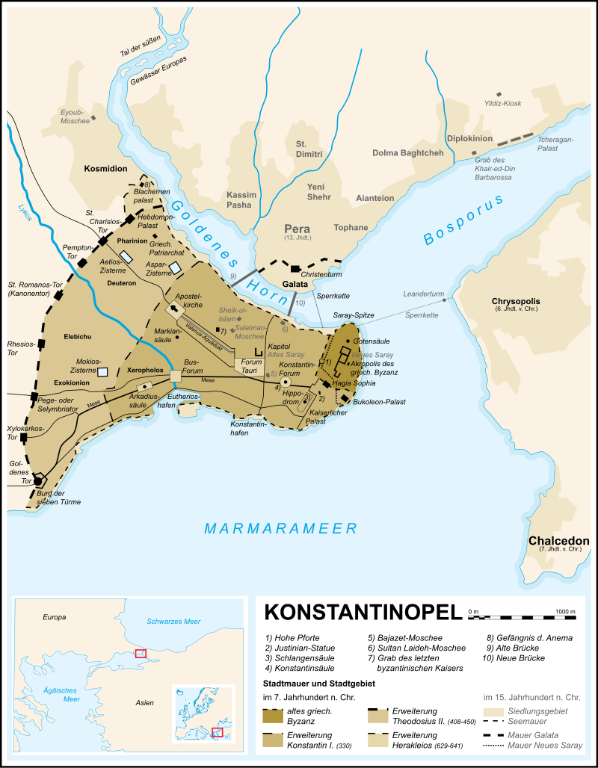
I. Od východního Říma k Byzanci
Vláda Konstantina Velkého (312 - 337):
Byzanc: Výhodná poloha ve strategicky důležitém regionu, ze tří stran obklopeném vodou, na hospodářsky důležitém východě říše.
Správa: Stala se základem pozdně římského státu, vojenské a civilní úřady byly přísně odděleny. Císař zřídil korunní radu (consistorium) a několik nových civilních úřadů; provincie (subjekty) byly zmenšeny a několik provincií bylo spojeno do diecézí, které spravoval vikář; mírné tendence k centralizaci.
Pozdější císařská čtvrť mezi Hippodromem a Hagia Eirene
Hospodářství a společnost: reforma senátu, vysoké finanční zatížení městských elit, které zastávaly čestné správní funkce (kuriály); rolníci (kolonie) byli vázáni ke své půdě jako polosvobodní; jinak vysoká sociální mobilita
Právo: Konstantin vydal neobvykle velké množství zákonů, které se dochovaly jen fragmentárně, což bylo patrné nejen v pozitivním smyslu; došlo především ke zpřísnění trestního práva: trest smrti, pytlování, sekání končetin, ukřižování.
Konstantinopol v největším rozsahu
Vojsko: Od doby Konstantina existovala mobilní armáda (Comitatenses) a pohraniční armáda (Limitanei), přičemž císař výrazně zvýšil podíl mobilních jednotek; to stabilizovalo pohraniční oblasti, protože nepřátelé mohli být nyní po narušení hranic snadněji zadrženi.

Slide 6
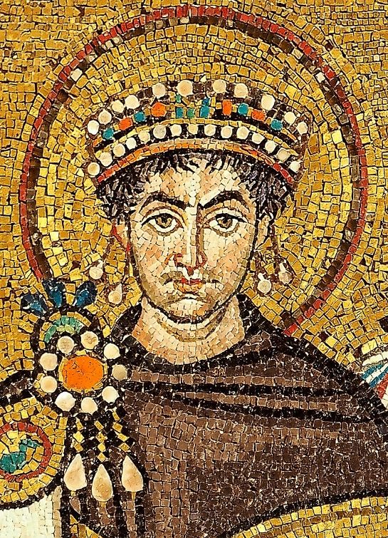
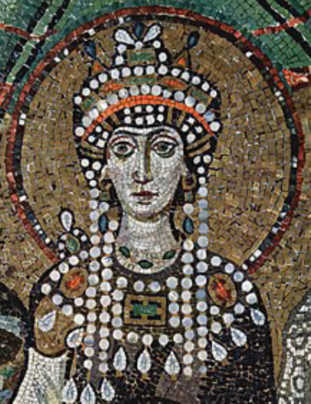
I. Od východního Říma k Byzanci
Justinián I. (asi 482 - 565)
Dlouhá vláda! Přechodní fáze mezi Imperium Romanum starověku a Byzantskou říší středověku
Pokusy obnovu antického Imperium Romanum na pozdně antickou oikumenu.
Sakralizace východní říše (Císař je nevyšším představitelem církve)
529: Uzavření neoplatónské filozofické školy v Athénách; zrušení starověkého římského konzulátu (542), Dlouhý, ale úspěšný boj proti Ostrogótům a Vandalům (severní Afrika), znovuzískání části Západořímské říše, která padla v roce 476.
Táhlá válka s perskými Sásánovci (do roku 540)
543: Nechává sepsat kodifikaci římského práva svým dvorním právníkem Triboniem: Codex Iuris Civilis (CIC), také Codex Justiniani
Císařovna Teodora
San Vitale, Ravenna, Detail
Císař Justinián I.
Mozaika ze San Viatale, Ravenna, Detail
Monofyzitismus:
Christologická nauka; Ježíš Kristus měl po spojení božského a lidského ztělesnení jenom jednu božskou přirozenost.
V protikladu k učení o dvou přirozenostech, podle něhož božská a lidská přirozenost Krista stojí vedle sebe "nesmíšené a nerozdělené„ (kterou církev převzala po chalkedonském koncilu, 451). Konflikt vede k oddělení
= Církevní rozkol oslabil pozici Byzantské říše v konfliktu s perskou Sásánovskou říší, a poté během arabské Expanse
525: Sňatek s Teodorou která je Monofyzitka
Války zatíží státní finance (zvýšení daní pro elitu)
532: Vzpoura senátorských elit a jejich klientů: Boj o moc
541: Justiniánský mor, Justinián sám onemocněl, nastala neúroda a hladomor

Slide 7
I. Od východního Říma k Byzanci
Propaganda mezi Byzancí a západořímskou Říší (312 – 1204)
I. Od východního Říma k Byzanci
Kdo je legitimním nástupcem Říma?
II. Jako pes a kočka?
Rozkol mezi Východořímskou a západořímskou Říší
III. Legace Luitpranda z Cremony
Aneb: Funkce padoušských narativů
IV. Epilog vzájemné nedůvěry
Franští barbaři očima Byzantské princezny Anny Komneny
"Barberiniho diptych" ze 6. století zobrazující Anastasia I. nebo (pravděpodobněji) Justiniána jako triumphatora ‚omnium gentium‘

Slide 8
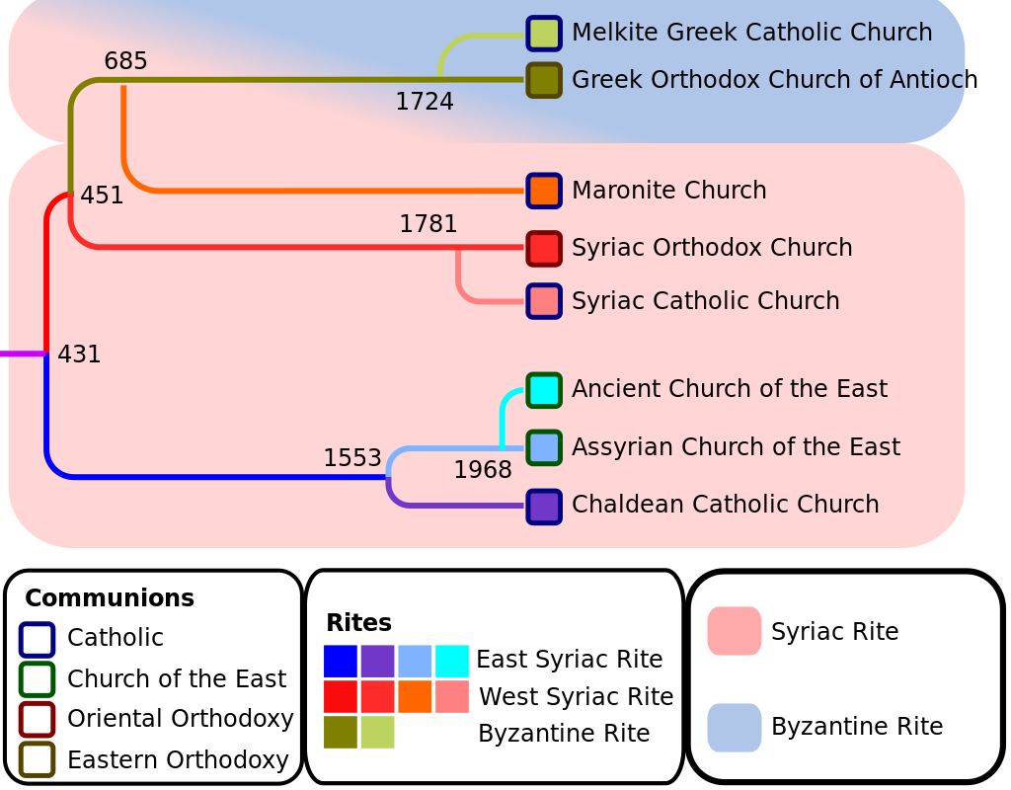
II. Jako pes a kočka?
Rozkol mezi Východořímskou a západořímskou Říší
Církevní rozkol:
Vznik pravoslavných církvi: Rozdíly sahají již do prvních křesťanských staletí; církve se od sebe oddělovaly kvůli rozdílům v christologii a základní teologii, z politických a národnostních důvodů. Vznikly čtyři směry:
Byzantské pravoslavné církve (též řecké pravoslavné), církve byzantské tradici
Východní pravoslavné církve (též Staroorientální); velmi osobitá christologie
Asyrská církev Východu (vzniká již v roce 424)
Východní katolické církve (také uniatské církve); římskokatolické církve s východním církevním obřadem.
Cíl západních křestanů (římské církve) bylo od Niceského Koncilu sjednocení všech křestanů
Velké schizma (1054) mezi západní církví a východním pravoslavím
1054: Papežská legace (vedená Humbertem de Silva Candida) a vedení východní církve kolem patriarchy Michala I. se po neúspěšných jednáních vzájemně exkomunikují
Spory: postavení papeže v křesťanství, obětní materiál, který se má používat při eucharistii, uzavření latinské církve v Konstantinopoli.
Pokus papežství urovnat spor vojenskou pomocí proti Seldžukům je marný = Vztahy mezi Konstantinopolí a Římem, byl již před schizmatem rozvrácen, bude de dále zhoršovat až do roku 1204.
1054
431/51

Slide 9
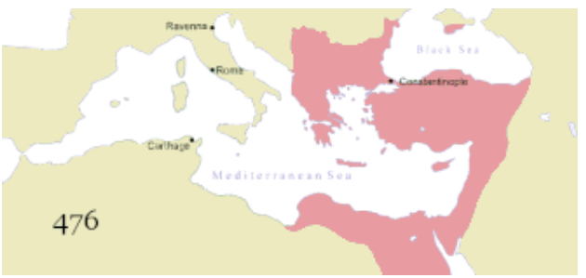
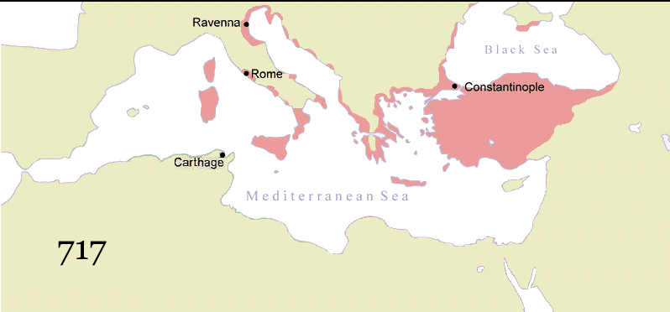
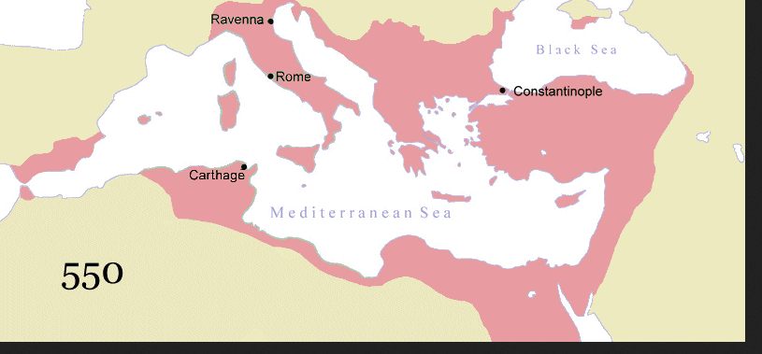
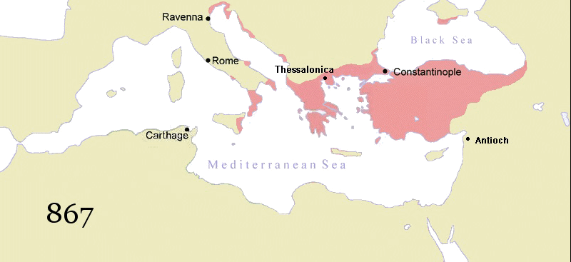
II. Jako pes a kočka?
Rozkol mezi Východořímskou
a západořímskou Říší
Nestabilita císařů (uzurpátorů), Peršané získávají kontrolu nad Egyptem a Sýrií, dostávají se do Konstantinopole (629), zastavuje je až císař Herakleios, Balkán obsazují Avaři
Politický vývoj:
Východní Řím zajišťuje kontinuitu Imperium Romanum
Z Imperia Romana se stává Byzanc:
Největší územní expanze Východořímské říše za Justiniána I.
Od roku 630: Území dobytá Sásánovci jsou ztracena ve prospěch Arabů; Egypt, Palestina (642), Sýrie, Afrika s Kartágem (698)

Slide 10
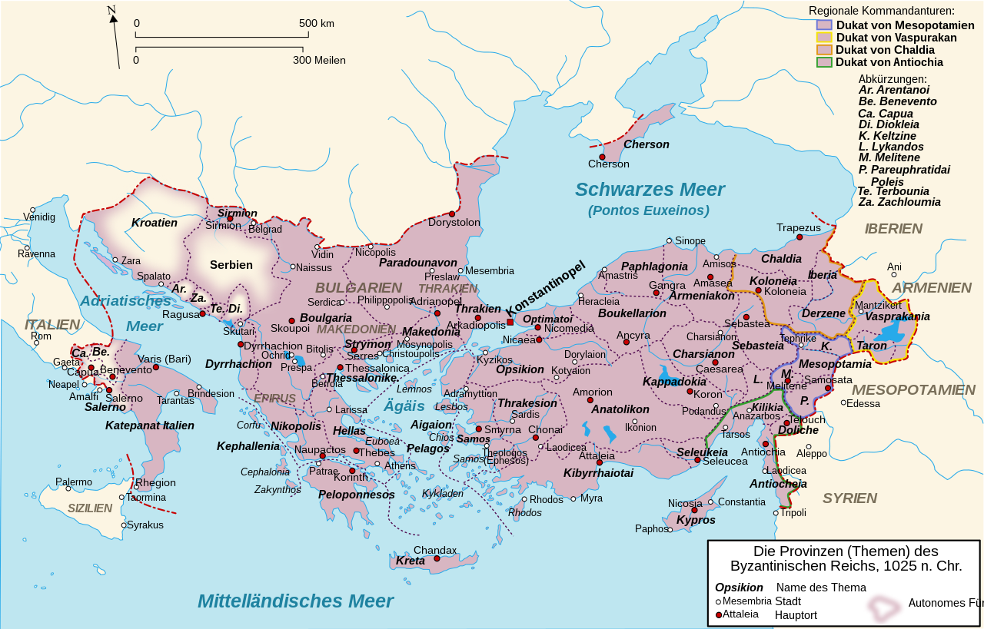
II. Jako pes a kočka?
Situace v 11. století:
Následky arabské expanze
Byzanc přichází o dvě třetiny území a daňových příjmů a také o více než polovinu obyvatelstva; je však schopna přežít bez svých východních provincií
Úpadek většiny velkých měst ve prospěch malých opevněných sídel (Kastron)
Na zbývající východořímská území se přichází četní uprchlíci; grecizace byzantských struktur (zavedení správních oblastí, jazyk: řečtina)
Byzanc se reorganizuje vojensky: v Malé Asii byl systém čtyř stupňovitě uspořádanými obranních linií
Od 9. Století dochází k stabilizaci mocenských struktur a teritorií (Makedonská renezance)

Slide 11
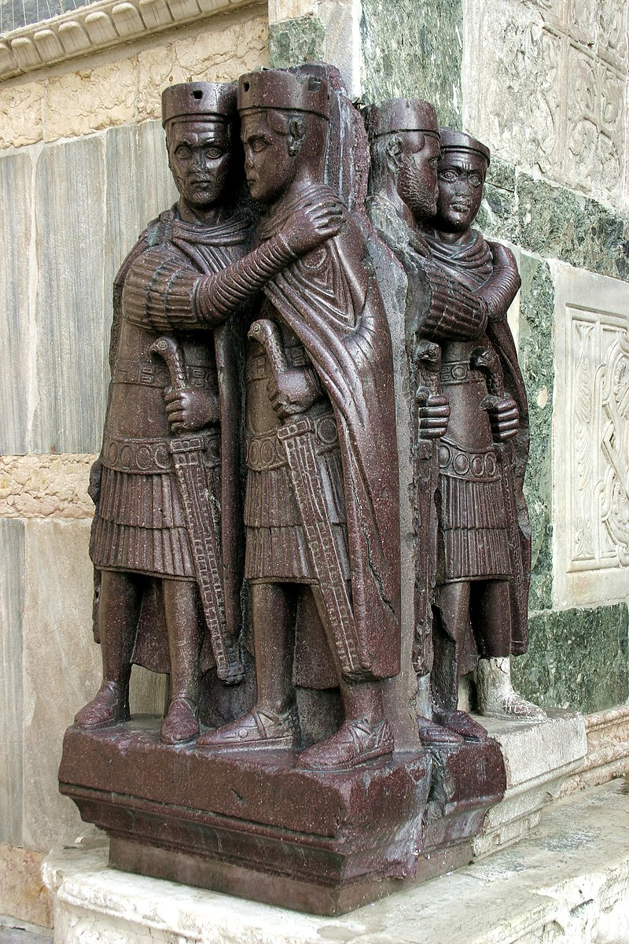
II. Jako pes a kočka?
Rozkol mezi Východořímskou a západořímskou Říší
Problematika dvou císařů
V pozdním starověku nebylo neobvyklé, že římský císař povýšil na spolucísaře jinou osobu, často svého příbuzného. V některých případech byly rozdíly v hodnostech zachovány do té míry, že výše postavená osoba si pro sebe vyhradila titul Augustus, zatímco spolucísař obdržel titul Caesar
Diokletian (284-305) vytvořil dokonce důmyslnou vládu čtyř císařů: Tetrarchiát (dvá Augustové, dvá Césaři), který se rozpad pod vlivem občanských válek
395: Rozdělení Římské Říše za doby Theodosia (zatím pouze administrativní krok)
476: Zánik západořímského císařství: Král Odoaker sesazuje posledního Usurpátora na západořímském trůnu a prohlašuje zbývajícímu císaři v Konstantinopoli, že na západě již císaře nepotřebují.
Znovuobrození západořímské říše: Karel Veliký je volen císařem v Římě papežem Lvem III. (25. prosince 800) – v Byzanci vládne císařovna Irena, kterou papež neuznává (žena nemůže být legitimní císařovnou), Karlova volba je logickou konsekvencí. Není však jmenován ‚císařem Římanů‘, oficiální titulatura zní:
Nejmilostivější, vznešený, Bohem korunovaný, velký, mír přinášející císař, který vládne římské říši, z Boží milosti také král Franků a Lombardů
Cáchenský mír (812): Po volbě dochází k politickému rozkolu mezi Východořímskou říší a Karlovci, válka o Dalmácií, Byzanc se neprosadí = faktické uznaní dvou císařů
Východofranská říše (panovník Ota I.) dosáhne v roce 962 císařské hodnosti
Myšlenka, že obnovená říše je přímím nástupcem římské říše, se objeví až v průběhu 10./11. století (sporné teritoria v jižní itálií = Benevent/Capua)
Čtyři tetrarchové, porfyrová socha uloupená z byzantského paláce Philadelphion v roce 1204, roh náměstí svatého Marka v Benátkách, vedle "Porta della Carta".
Od této doby je vztah mezi Byzancí a západořímskou říší poznamenán rostoucí politickou nedůvěrou

Slide 12
I. Od východního Říma k Byzanci
Propaganda mezi Byzancí a západořímskou Říší (312 – 1204)
I. Od východního Říma k Byzanci
Kdo je legitimním nástupcem Říma?
II. Jako pes a kočka?
Rozkol mezi Východořímskou a západořímskou Říší
III. Legace Luitpranda z Cremony
Aneb: Rozmanité funkce padoušských narativů
IV. Epilog vzájemné nedůvěry
Franští barbaři očima Byzantské princezny Anny Komneny
"Barberiniho diptych" ze 6. století zobrazující Anastasia I. nebo (pravděpodobněji) Justiniána jako triumphatora ‚omnium gentium‘

Slide 13
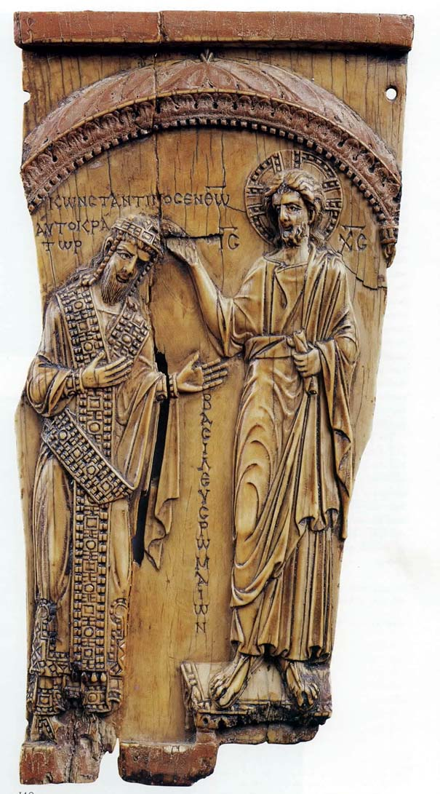
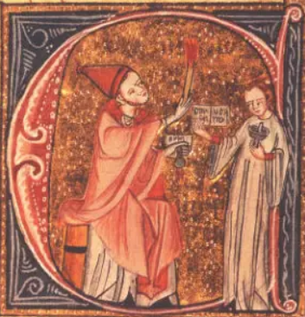
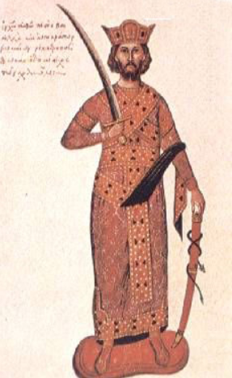
III. Legace Luitpranda z Cremony
Konstantin VII.
Luitprand z Cremony
Syn byzantského císaře Lva VI. a jeho čtvrté manželky Zoe Karbonopsiny ("Černooké")
913 až 959 byzantský císař
Proslulý především svými díly De Administrando Imperio a De cerimoniis, která jsou spojena s tzv. makedonskou renesancí.
(* 920 - † Juli 972)
Historik, diplomat a od roku 961 kremonský biskup
Pochází ze šlechtické italské rodiny longobardského původu; získal rozsáhlé vzdělání a výchovu na královském dvoře v Pavii
Umí řecky; stejně jako jeho otec, a otčím, je jmenován vyslancem do Konstantinopole
Zpočátku je legátem Beregara II., krále Ivrey, První legace ho vede v roce 949-950 za Císařem Konstantínem VII.
Konstantin VII. je korunován Kristem, řezba ze slonoviny, Moskva, Puškinovo muzeum
Liutprand z Cremony, Franc. Miniatura, ze 13. století
Relatio de legatione Constantinopolitana, Zpráva o legaci v Konstantinopoli (cca. 968)
Nikephoros II. Phokas
Upadá v Berengarovu nemilost; dává se do služeb saského krále Oty I.
Účastní se Otových italských tažení, v roce 961 je jmenován Cremonským biskupem, je přítomen Otově korunovaci císařem (962) v Římě
968: II. legace do Konstantinopole; žádá o "purpurově zrozenou" princeznu pro Otova syna Otu II.
Jednání ztroskotala na otázce vlády nad jihoitalskými lombardskými knížectvími Capua a Benevento
Dalším rozhodujícím faktorem neúspěchu je Otův ofenzivní nárok na titul římského císaře, což představovalo problém dvou císařů
byzantský císař v letech 963 až 969
Pochází z kappadockého rodu, z něhož vzešla řada slavných vojevůdců
Válečná politika: úspěšné nájezdy proti Arabům na straně Malé Asie; vojenská tažení proti Bulharům, na západě proti Fatimidům
Působí proti Otovu vlivu v Itálii (Capua, Benevento, které se podmaní Otovy v roce 967)
Tvrdá politika úspor v důsledku válečných tažení
Nikephoros II. Phokas
"bledá smrt Saracénů"

Slide 14
III. Legace Luitpranda z Cremony
éra politické nedůvěry
Liutprand z Cremony
Konstantin VII.
Antapodosis - [Kniha] odplaty (cca. 949-950)
Od této doby je vztah mezi Byzancí a západořímskou říší poznamenán politickou nedůvěrou
Popis ceremoniálu, s nímž byli v Konstantinopoli přijímáni zahraniční státní hosté. Odpovídá specifikacím uvedeným v Ceremoniální knize, sbírce profánních a náboženských ceremoniálů byzantského dvora.
De Administrando Imperio (cca. 948-952)
"Když jsem vstoupil dovnitř, řvali lvi a ptáci cvrlikali podle svého vzhledu, ale já jsem se nelekal ani nedivil, protože jsem se na to všechno vyptával lidí, kteří to dobře znají. Po třech hlubokých poklonách císaři jsem zvedl hlavu a spatřil jsem ho, kterého jsem nejprve viděl sedět na malé vyvýšenině, nyní vynesené téměř ke stropu sálu. Byl též oblečen do jiných šatů. Jak se to stalo, si nedovedu představit, ledaže by byl vyzdvižen, jako se vyzdvihují stromy vinných lisů. Vlastními ústy císař při této příležitosti nepromluvil ani slovo, neboť i kdyby chtěl, bylo by to vzhledem k velké vzdálenosti nevhodné; prostřednictvím svého kancléře (λογοτέτης τοῦ δρόμου) se však vyptával na Berengařův život a blaho. Poté, co jsem mu náležitě odpověděl, jsem na pokyn tlumočníka odešel a nechal se odvést zpět do hostince, který mi byl přidělen."
Didaktický spis; nebyl určen pro širší veřejnost, obsahoval nesčetné státní tajemství
Politický návod pro syna a nástupce Romana II.
Dílo obsahuje popisy Pečeněhů, Kyjevské Rusi, Maďarů, Bulharů, Krymských Tatarů a Chazarů na severu, Arabů na východě a jihu a jejich území až po Španělsko a Teutonů, Lombardů, Benátčanů, Chorvatů, Srbů a Moravanů na západě
Kromě historických a zeměpisných informací Romanovy poskytl také rady, jak s těmito zeměmi manipulovat a rozeštvat je proti sobě, aniž by na ně Byzantská říše musela přímo zaútočit

Slide 15
III. Legace Luitpranda z Cremony
Aneb: Rozmanité funkce padoušských narativů
Liutprand z Cremony
Relatio de legatione Constantinopolitana, Zpráva o legaci v Konstantinopoli (cca. 968)
I. Popis příjezdu do Konstantinopole a přivítaní delegací císaře Nikephora
(4. června 968)
„Čtvrtého června, jak jsem již řekl, jsme dorazili do Konstantinopole před Kareanskou bránu a čekali jsme s koňmi v lijáku až do jedenácté hodiny. V tu hodinu dal Niképhorus rozkaz, abychom přijeli, ale nepovažoval nás, kteří jsme Vaši Milost [ Ota I. ] tak vysoce poctili, za hodné, abychom vjížděli na koních, a tak jsme byli uvedeni do toho mramorového, nenáviděného, bezvodého a všude otevřeného domu, o němž už byla řeč. Šestého června, v sobotu před svatodušními svátky, jsem však byl představen dvornímu maršálkovi a kancléři Lvovi, bratru císaře, a měl jsem s ním velkou hádku o vašem císařském titulu. Nenazýval vás totiž císařem (...) v jejich jazyce, ale pohrdavě (...) králem v našem. Když jsem mu řekl, že význam je stejný a jen jméno se liší, odpověděl, že jsem nepřišel pro mír, ale pro hádku, rozzlobeně vstal a přijal tvůj dopis vskutku urážlivým způsobem, a to nikoli vlastní rukou, nýbrž prostřednictvím tlumočníka - muže, který je poměrně vysoké postavy a plný předstírané pokory; když se však o něj někdo opře, podá mu ruku tak ho klidně probodne“

Slide 16
III. Legace Luitpranda z Cremony
Aneb: Rozmanité funkce padoušských narativů
Liutprand z Cremony
Relatio de legatione Constantinopolitana, Zpráva o legaci v Konstantinopoli (cca. 968)
II. První setkání s císařem Nikephorem II.
(7. červen 968)
„Ale sedmého června, v samotný svatý den Letnic, jsem byl předveden před Nikephora v síni zvané Síň věnců. Jde o muže dosti dobrodružného vzhledu; trpaslíka, s tlustou hlavou a malýma očima jako krtek, znetvořeného krátkým, hustým, světle šedým plnovousem, a krkem krátkým pouhý palec. Jeho dlouhé husté vlasy mu dodávají vzhled prasete a jeho pleť se podobá pleti Etiopanů; je to typ člověka, kterého byste nechtěli potkat uprostřed noci. Kromě toho má nafouklé břicho, hubená bedra; stehna, která jsou na jeho malý vzrůst příliš dlouhá, krátké nohy a tomu odpovídající paty a chodidla. Oblečen byl do honosného roucha, které však bylo nadměrně staré, páchnoucí a vybledlé dlouhým nošením, a do sedláckých bot. Je drzý v řeči, a má lišáckou povahu, svými lžemi a falešnými přísahami se podobá Odysseovi. Vy, páni a císaři, jste mi vždycky připadali krásní, ale o kolik krásnější jste teď! Vždycky jste byli plni ctnosti, ale jak mnohem víc teď! Po jeho levici, ale ne v řadě s ním, nýbrž daleko pod ním, seděli dva malí císařové, kdysi jeho páni, nyní jemu poddaní“

Slide 17
III. Legace Luitpranda z Cremony
Aneb: Rozmanité funkce padoušských narativů
Liutprand z Cremony
Relatio de legatione Constantinopolitana, Zpráva o legaci v Konstantinopoli (cca. 968)
III. Bohoslužba k oslavě Letnic
(7. červen 968) - 1
„Ať mi není zatěžko popisovat tuto bohoslužbu a ať to mým pánům není na obtíž, když o ní slyší. Na počest páně Niképhora a k jeho chvalozpěvu se shromáždil velký zástup obchodníků a prostého lidu a obsadil obě strany ulice od paláce ke kostelu svaté Sofie jako Maurové. Byly znetvoření velmi malými, tenkými štíty a ubohými kopíji. Neslušnost jejich vzhledu zvyšovala skutečnost, že většina této chátry pochodovala na počest císaře bosa. Myslel jsem si tedy, že chtějí ještě více ozdobit jeho posvátnou přítomnost. Však také velmoži z jeho dvora, kteří s ním pochodovali v řadách této bosé lůzy, byli oblečeni do širokých rouch, plných děr od stáří. Ve svém všedním oděvu by vypadali mnohem úctyhodněji. Nebyl mezi nimi nikdo, komu by dědeček koupil tuto sukni novou. Nikdo nebyl ozdoben zlatem nebo drahými kameny, kromě Niképhora, který v císařském oděvu ušitém na míru jeho předchůdců vypadal ještě ošklivěji. Přísahám při vašich životech, které jsou mi dražší než můj vlastní, že státní oděv jednoho z vašich mocipánů má větší hodnotu než sto a více takových obleků! Tak jsem byl odveden na pódium a posazen na vyvýšené místo vedle žaltářů, tedy zpěváků“

Slide 18
III. Legace Luitpranda z Cremony
Aneb: Rozmanité funkce padoušských narativů
Liutprand z Cremony
Relatio de legatione Constantinopolitana, Zpráva o legaci v Konstantinopoli (cca. 968)
III. Bohoslužba k oslavě Letnic
(7. červen 968) - 2
„A nyní, když kráčel jako plazící se obluda, žaltáře volaly s nízkou lichotkou: Hle, jitřenka! Lucifer vychází! Jeho pohled je zjevením slunečních paprsků! Bledá smrt Saracénů, Nikephora, vládce! Proto zpívali: Vládci Niképhorovi mnoho let! Vy, národy, klanějte se mu, vzdejte mu čest, vzdejte hold tomuto velkému knížeti! Mnohem vhodnější by bylo, kdyby zpívali: Ty vyhořelý uhlíři, pojď, plížíš se jako stařena, ošklivý jako lesní čert, ty hlupáku, ty špinavče, ty zlomyslný, tvrdohlavý, neurvalý barbare, ty drzý, košatý, neukázněný Kappadočane! A tak nadutý takovými lživými chvalozpěvy vstupuje do chrámu svaté Sofie, zatímco jeho páni císaři ho z dálky sledují a klaní se před ním až k zemi v polibku míru“

Slide 19
III. Legace Luitpranda z Cremony
Aneb: Rozmanité funkce padoušských narativů
Liutprand z Cremony
Relatio de legatione Constantinopolitana, Zpráva o legaci v Konstantinopoli (cca. 968)
IV. Nikephoros se chlubí vlastními válečnými úspěchy, zároveň tvrdí, že Sasové (západní Římané) neumí bojovat - červenec
„Když jsem mu chtěl odpovědět na toto vychloubání, nedovolil mi to a s posměchem dodal: "Vy vůbec nejste Římané, ale Langobardi! Chtěl mluvit dál a mávl rukou, abych mlčel, ale já jsem na něj rozzlobeně vykřikl: "Historie zaznamenala, že bratrovrah Romulus, od něhož Římané odvozují své jméno, byl počat při cizoložství a že založil svatyni, v níž přijímal zkrachovalé dlužníky, uprchlé otroky, smrtijedy a všelijaké zločince, kteří přišli o důstojný život. Tak shromáždil řadu takových lidí, které pak nazval Římany. To byli vznešení předkové těch, které nazýváte světovládnými císaři, ale my, my Lombarďané, Sasové, Frankové, Lotrinčané, Bavoři, Švábové a Burgunďané, jimi tak pohrdáme. A když se opravdu rozzlobíme, nemáme pro své nepřátele jiné slovo výčitky než: Římané! Neboť tímto jediným jménem, totiž Římané, označujeme všechno, co se týká podlosti, zbabělosti, hrabivosti, chlípnosti, prolhanosti, ba všech neřestí vůbec. (...) “
Rozzuřený Nikephoros ho na to odešle zpět do příbytku, kde Liutprand onemocní, znovu si stěžuje na špatné vybavení hostince, pokojů, stravy pití
Protože dny ubíhají bez zpráv od Nikephora, obrátí se na něj písemně a prosí ho o úlevu, kterou na konec dostane ve tvaru pečeného berana (!)

Slide 20
III. Legace Luitpranda z Cremony
Aneb: Rozmanité funkce padoušských narativů
Liutprand z Cremony
Relatio de legatione Constantinopolitana, Zpráva o legaci v Konstantinopoli (cca. 968)
V. Urážka Liutprandovi cti při slavnostní hostině
(29. června 968)
„V tento slavnostní den mi Niképhoros, který jsem se cítil velmi špatně, nařídil, abych na něj čekal v kostele svatých apoštolů spolu s bulharskými vyslanci, kteří přijeli den předtím. A když nás po zpěvu hymnů a sloužení mše pozval ke stolu, posadil bulharského vyslance, ostříhaného po maďarském způsobu, opásaného železným řetězem a podle mého názoru katechumena, do čela dlouhého, úzkého stolu přede mnou, aby vás, páni a císaři, otevřeně zhanobil. Kvůli vám jsem se setkal s opovržením, kvůli vaší urážce, kvůli vašemu pohrdání! Děkuji však Pánu Ježíši Kristu, jemuž z celého srdce sloužíte, že jsem byl shledán hodným snášet potupu kvůli vám. Ale, pánové, vzhledem k tomu, že urážka by se netýkala mě, ale vás, rozhodl jsme se odejí od stolu. A když jsem se chystal nespokojeně odejít, přišli za mnou dvorní maršálek Lev, císařův bratr, a Simeon, státní sekretář, a vyštěkli na mne těmito slovy: "Když se Petr, Basileus (Císař) Bulharů, oženil s dcerou císaře Kryštofa, byly sepsaný symfony, tj. souhlasné články, na jejichž základě by apoštolové, tj. zástupci Bulharů, měli mít u nás přednost před apoštoly všech cizích národů a požívat větší úcty a lásky než všichni ostatní. Tento apoštol Bulharů, ačkoli je, jak říkáš, a jak je pravda, ostříhaný, nemytý a opásaný železným řetězem, má nicméně hodnost patricije a stavět nad něj biskupa, zvláště franského, prohlašujeme za nezákonné“

Slide 21
III. Legace Luitpranda z Cremony
Aneb: Rozmanité funkce padoušských narativů
Liutprand z Cremony
Relatio de legatione Constantinopolitana, Zpráva o legaci v Konstantinopoli (cca. 968)
Nikephoros dovolí Liutprandovy návrat až v září 968
972: Se legaci pod vedení Kolínského biskupa Gera povede dohodnou sňatek mezi Otem II. s byzantskou princeznu Theofanu (která ale není rozená v purpuru‘)
?
Problémy interpretace
Relace biskupa Liutpranda z Cremony je sporná. Neví se do dnes, jaký byl Liutprandův záměr
Každopádně jsou v relaci popsány všechny dobové stereotypy pro východní řimany/řeky, tj.
- Lstivost
- Prolhanost
- Morální podlost
Propagandistický spis, kterým chtěl Liutprand motivovat Otu k válce proti Byzantské říši (Martin Lintzel)
Jon N. Sutherland („Mission to Constantinople“) považuje psaní za omluvný dopis neúspěšného diplomata
Werner Ohnsorge zase zdůrazňuje ústřední roli problému dvou císařů
Henry Mayr-Harting tvrdí, že Relatio je ve skutečnosti určena lombardským knížatům v jižní Itálii, aby je přesvědčila, že se mají postavit na Otovu stranu
Konstance Schummer spekuluje, že Ota I. ve skutečnosti Relatio neviděl a nedostal přesnou zprávu o Liutprandově vystupování v Konstantinopoli
= Jedna věc je ale patrná: lesk byzantského dvora už dávno vyprchal, pravým římským císařem je Ota, a ne řecký císař Nikephoros.

Slide 22
I. Od východního Říma k Byzanci
Propaganda mezi Byzancí a západořímskou Říší (312 – 1204)
I. Od východního Říma k Byzanci
Kdo je legitimním nástupcem Říma?
II. Jako pes a kočka?
Rozkol mezi Východořímskou a západořímskou Říší
III. Legace Luitpranda z Cremony
Aneb: Funkce padoušských narativů
IV. Epilog vzájemné nedůvěry
Franští barbaři očima Byzantské princezny Anny Komneny
"Barberiniho diptych" ze 6. století zobrazující Anastasia I. nebo (pravděpodobněji) Justiniána jako triumphatora ‚omnium gentium‘

Slide 23
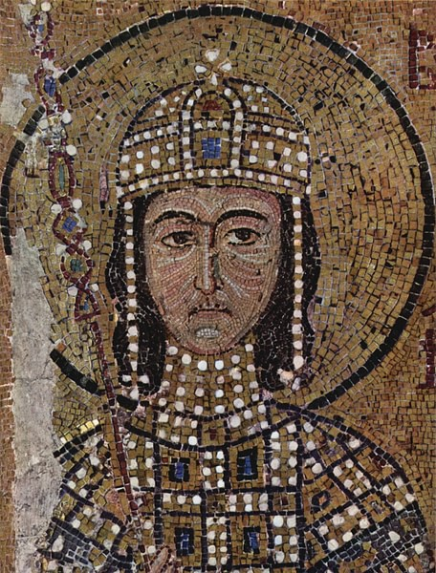
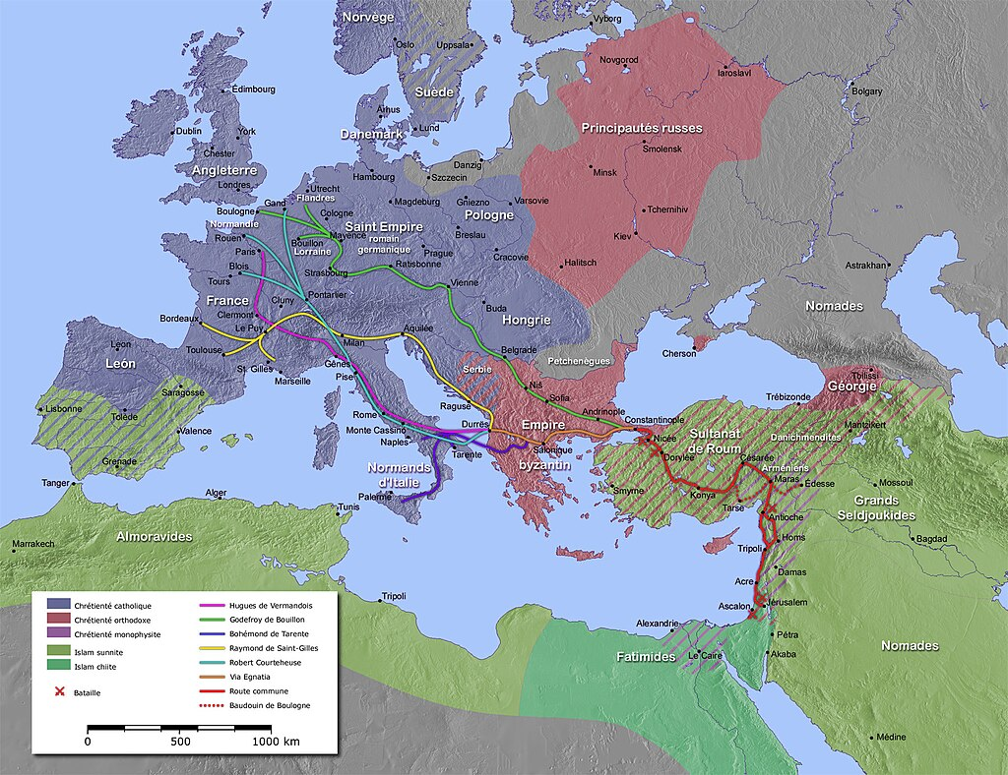
IV. Epilog vzájemné nedůvěry
Franští barbaři očima Byzantské princezny Anny Komneny
Anna Komnena
2. prosince 1083 v Konstantinopoli; † asi 1154)
byzantská historička
Nejstarší ze sedmi dětí byzantského císaře Alexia I. Komnena a jeho manželky Ireny Dukainy,
Neobvykle vzdělaná
1123: Anna a její matka Irena se spikly s cílem přivést na trůn Annina manžela Nikefora
Plán j odhalen obě ženy jsou uvězněny v klášteře
Zde vznikne její kronika
Cesta křižáckých vojsk prví křížové výpravy
1099
Alexiada (cca. 1148)
Skládá se z 15 knih, ve kteých jsou popsány politické a vojenské dějiny Byzantské říše od prvních vojenských úspěchů jejího otce za vlády císařů Michala VII. a Nikefora III. přes jeho osobní vládu (1081-1118) až po jeho smrt
Dává nám náhled do byzantského vnímání první křížové výpravy

Slide 24
IV. Epilog vzájemné nedůvěry
Franští barbaři očima Byzantské princezny Anny Komneny
Alexiada (cca. 1148)
Poté, co Anna hovoří o laskavém, ale prozíravém způsobu, jakým její otec jednal s nepohodlnými a často neuspořádanými oddíly křižáků, když dorazili do Konstantinopole, uvádí následující příklad jejich špatných mravů:
Podle: James Harvey Robinson, ed., Readings in European History: Vol. I: (Boston: Ginn and co., 1904), s. 320-321
„Když se všichni Frankové sešli a složili přísahu císaři, jeden hrabě se odvážil usednout na trůn. Císař, který dobře znal pýchu Latinů, mlčel, ale Baldwin přistoupil k franskému hraběti a vzal ho za ruku a řekl: "Neměl bys tam sedět, to je čest, kterou císař nikomu nedovolí. Když už jsi v této zemi, proč nedodržuješ její zvyky ?" Drzý hrabě Balduinovi neodpověděl, ale řekl svým barbarským jazykem, jako by mluvil sám se sebou: ,,To musí být nevychovaný chlap, který sám zůstane sedět, když tolik statečných bojovníků stojí." Alexis si všiml pohybu mužových rtů a zavolal tlumočníka, aby se dozvěděl, co řekl, ale když mu to tlumočník sdělil, nestěžoval si Frankům, ačkoli na věc nezapomněl“

Slide 25
IV. Epilog vzájemné nedůvěry
Franští barbaři očima Byzantské princezny Anny Komneny
Alexiada (cca. 1148)
Poté, co Anna hovoří o laskavém, ale prozíravém způsobu, jakým její otec jednal s nepohodlnými a často neuspořádanými oddíly křižáků, když dorazili do Konstantinopole, uvádí následující příklad jejich špatných mravů:
Podle: James Harvey Robinson, ed., Readings in European History: Vol. I: (Boston: Ginn and co., 1904), s. 320-321
„Když se hrabě přišel rozloučit s císařem, zadržel tohoto povýšeného rytíře a zeptal se ho, kdo je. "Jsem Frank," odpověděl, "z nejvznešenějšího a nejstaršího šlechtického rodu. Vím jen jedno, a to, že v mé zemi je na křižovatce cest postaven kostel, kam se uchylují všichni, kdo doufají, že prokáží svou statečnost v boji v jednotlivci, a tam se modlí k Bohu, zatímco čekají na nepřítele; zůstal jsem tam dlouho, aniž by se někdo odvážil změřit se mnou meče."Alexis se měl na pozoru, aby tuto výzvu nepřijal. "Jestliže jsi tehdy vyčkával, aniž bys mohl ukázat svou statečnost," řekl mu, "nyní máš příležitost bojovat; a mohu-li ti dát radu, pak se nestavěj ani do čela, ani do týlu vojska, ale do jeho středu. Zkušenosti, které jsem získal s Turky ve válce, mě přesvědčily, že to je nejlepší místo." [Rytíř byl později zabit v bitvě, pravděpodobně hrabě Robert Pařížský.] “

